Slide 1
Тема 1
Сучасний стан земельних ресурсів світу і України

Slide 2
ПЛАН
Земельні ресурси світу, їх динаміка і значення.
Сучасний стан земельних ресурсів України.
Структура земельного фонду України.
Ґрунт як біологічна система.
Родючість ґрунту у контексті біосферної парадигми природокористування.

Slide 3
Земля - це територія суші або її частина (земельна ділянка) з ґрунтами, іншими природними компонентами ландшафту, що органічно поєднані та функціонують разом із нею, є об'єктами власності та господарської діяльності, що здійснюється на основі законодавства України.
Земельні ресурси - сукупні ресурси земної території як просторового базису господарської діяльності і розселення людей, засобу виробництва, її біологічної продуктивності та екологічної стійкості середовища життя.

Slide 4
Земельні ресурси - це "природно-соціальне утворення", що характеризується:
протяжністю,
рельєфом,
надрами,
водами,
ґрунтовим покривом,
рослинністю, іншою біотою,
є об'єктом господарської діяльності й розселення,
визначає екологічні умови життя людей.

Slide 5
РІВНІ КОМПЛЕКСНОГО ОЦІНЮВАННЯ ЗЕМЕЛЬНИХ РЕСУРСІВ:
природно-історичний (природний). На цьому рівні оцінюються окремі компоненти території без спеціального визначення їх соціальної функції, тобто йдеться тільки про якісне оцінювання об'єктів та явищ;
природно-ресурсний (геотехнологічний), сутність якого полягає в оцінюванні соціальної функції природних елементів території шляхом запровадження поняття "земельні ресурси", тобто на ресурсному рівні;
- еколого-соціально-економічний, на цьому рівні здійснюється поглиблений аналіз соціальних функцій сукупності земельних ресурсів за допомогою різних територіально-господарських систем або комплексів.

Slide 6
Об’єктом особливої охорони кожної держави є ґрунтовий покрив — один із найважливіших природних ресурсів, найцінніший компонент земельних ресурсів, головне джерело отримання продуктів харчування та сировини, найцінніше надбання нашої держави.
Наука про ґрунти — ґрунтознавство — визначає ґрунт як складову частину педосфери разом з іншими біокосними тілами — ґрунтоподібними тілами (педолітами), ґрунтовими плівками, підґрунтовим ярусом біосфери.
За визначенням В. В. Докучаєва, ґрунт є результат сукупної дії шести чинників ґрунтоутворення — клімату, ґрунтотворних порід, рельєфу місцевості, живих організмів та діяльності людини, які проявляються в часі та просторі.

Slide 7
Грунт — це складна поліфункціональна і полікомпонентна відкрита багатофазна структурна система в поверхневому шарі кори вивітрювання гірських порід, що володіє родючістю, і є комплексною функцією гірської породи, організмів, клімату, рельєфу та часу.
Ґрунт — самостійне природно-історичне органо-мінеральне тіло, що виникло у поверхневому шарі літосфери Землі в результаті тривалого впливу біотичних, абіотичних і антропогенних факторів, має специфічні генетико-морфологічні ознаки і властивості, що створюють для росту і розвитку рослин відповідні умови.

Slide 8
Поняття «земельні» та «ґрунтові» ресурси близькі, але не тотожні.
Під земельними ресурсами розуміють всю фізичну поверхню Землі, придатну для проживання людини, яку вона використовує або може використати на певному рівні розвитку продуктивних сил суспільства для будь-яких видів діяльності.
Ґрунтові ресурси — це вся сукупність родючих ґрунтів (природні, антропогенно перетворені або штучно сконструйовані ґрунтові системи) на певній території, які використовуються або можуть бути використані людиною в якості засобу виробництва.

Slide 9
СПІЛЬНІ РИСИ:
вони не здатні переміщатися в просторі й обмежені певними розмірами суходолу;
їх практично неможливо замінити іншими ресурсами; вони мають відповідну споживчу цінність.
Ґрунтові ресурси є складовою частиною земельних ресурсів, але не вичерпуються цим поняттям. Термін «ґрунтові ресурси», більш вузький за суттю поняття, ніж «земельні ресурси», який включає не тільки ґрунти, але й підґрунтя, місцеві води, рельєф, рослинність та інші компоненти, розташовані в межах визначених земельних ділянок. Ґрунтові ресурси належать до категорії вичерпних, але поновлюваних ресурсів.
Головною властивістю ґрунтових ресурсів є природна родючість ґрунтів, яка визначає рівень продуктивності земель у сільському й лісовому господарстві.

Slide 10
Грунтові ресурси виконують важливі екологічні функції:
служать буфером і фільтром для забруднювачів,
умовою збереження біорізноманіття,
відіграють важливу роль у кругообігу води й геохімічних циклів хімічних елементів,
регулюванні парникових газів.

Slide 11
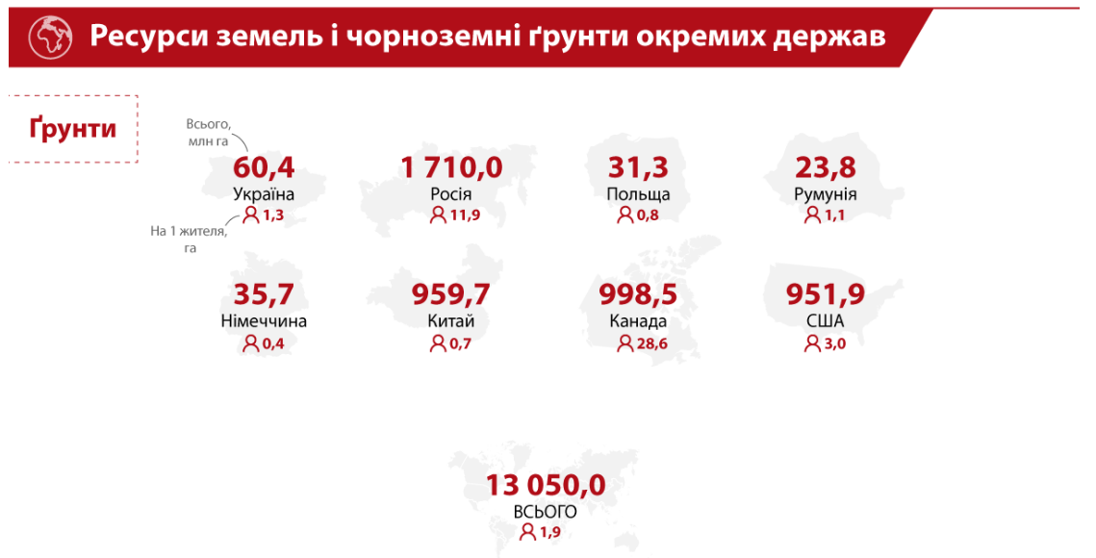
Земельний фонд планети становить 13 400 млн га. Найбільша його частка (25%) припадає на Азію, найменша (6%) — на Австралію та Океанію. Найбільша частка пасовищ припадає на Африку (24%). Орні землі (11% земельного фонду) дають 88% продуктів харчування.

Slide 12
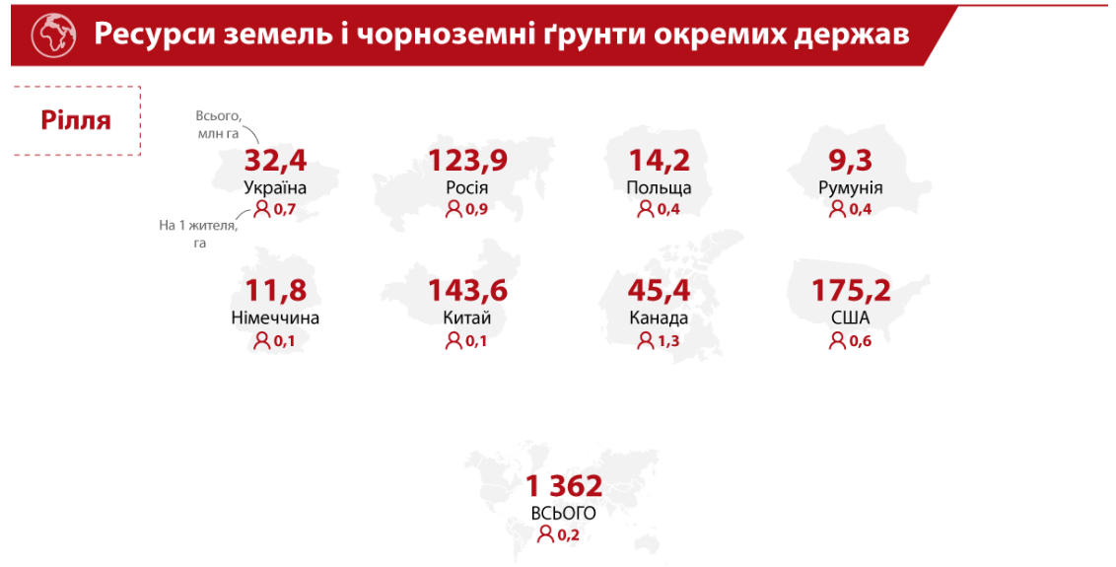
У середньому на кожного жителя планети Землі доводиться 2,3 га земної поверхні суходолу, у тім числі ріллі — 0,24 га, пасовищ — 0,6 га.
Структура світового земельного фонду відображає характер використання земель. Найціннішою категорією є оброблювані землі (рілля), їх частка складає орієнтовно 11 % від загальної площі, але вони забезпечують майже 90 % необхідних людям продуктів харчування.

Slide 13
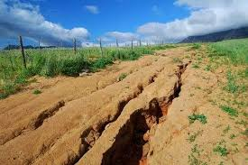
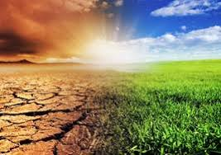
Щорічно у світі на різні суспільні потреби, а також унаслідок опустелювання, засолення, ерозії, техногенного забруднення і розробки корисних копалин відчужується майже 25 млн га сільськогосподарських угідь, що еквівалентно втратам щорічних харчових ресурсів для 84 млн людей.

Slide 14
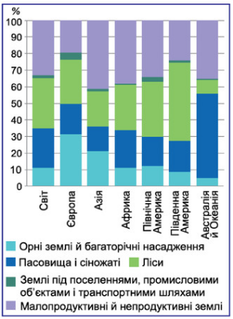
Структура земельного фонду світу

Slide 15
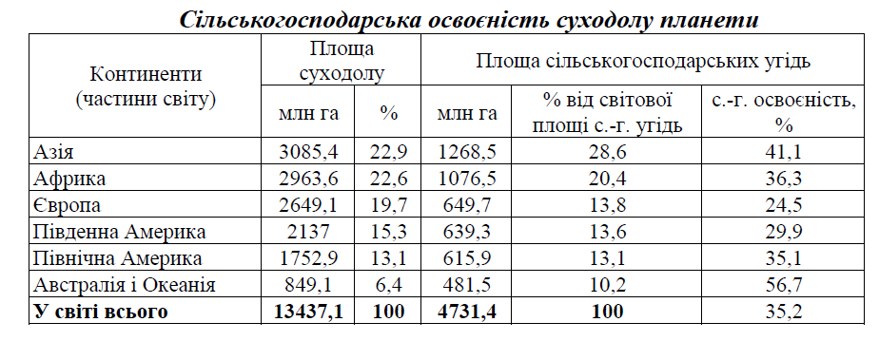

Slide 16
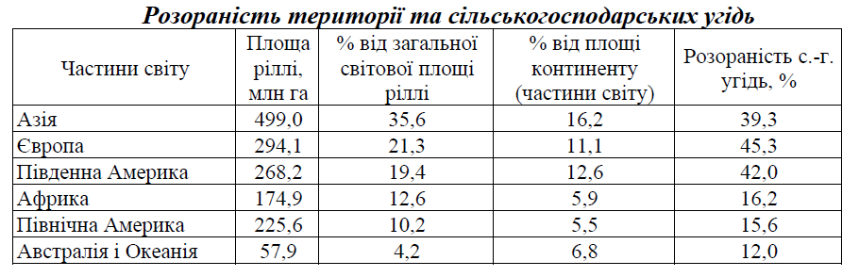

Slide 17
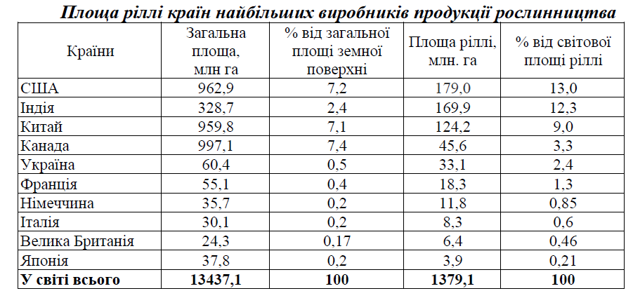

Slide 18
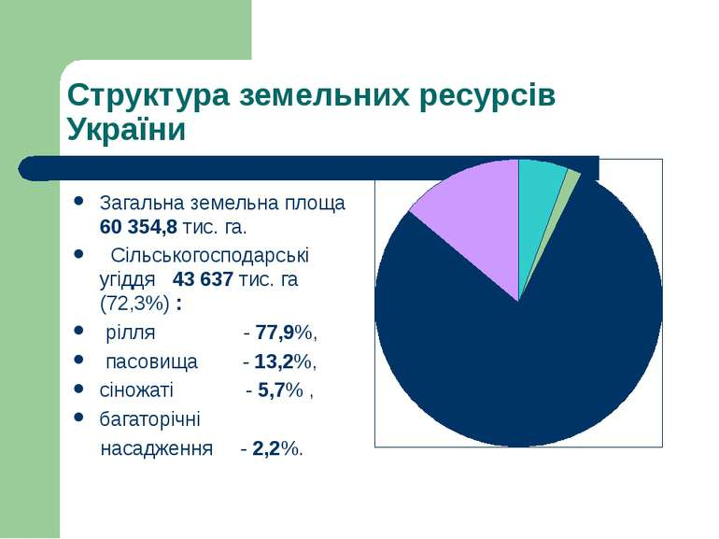

Slide 19
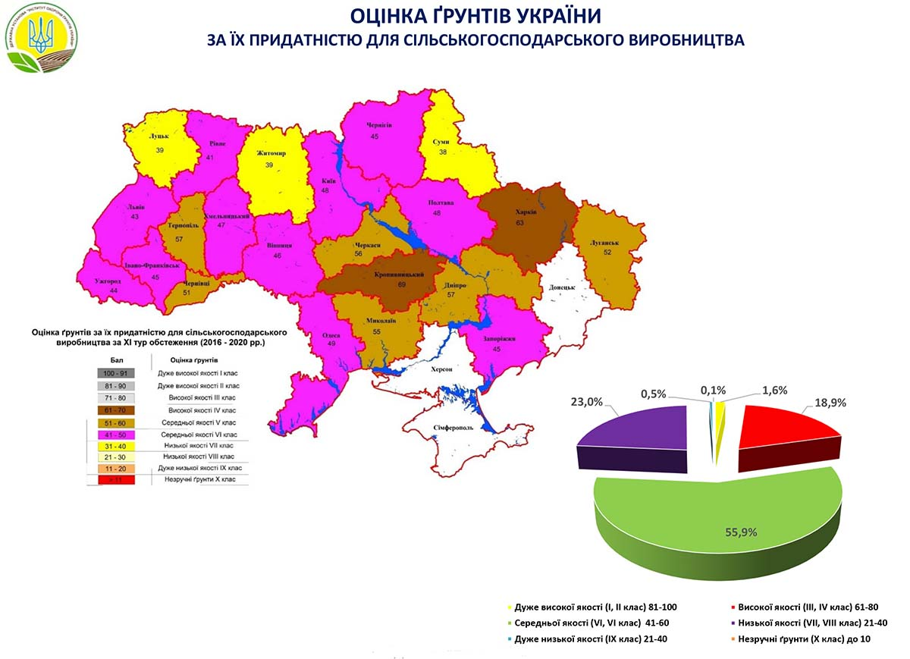

Slide 20
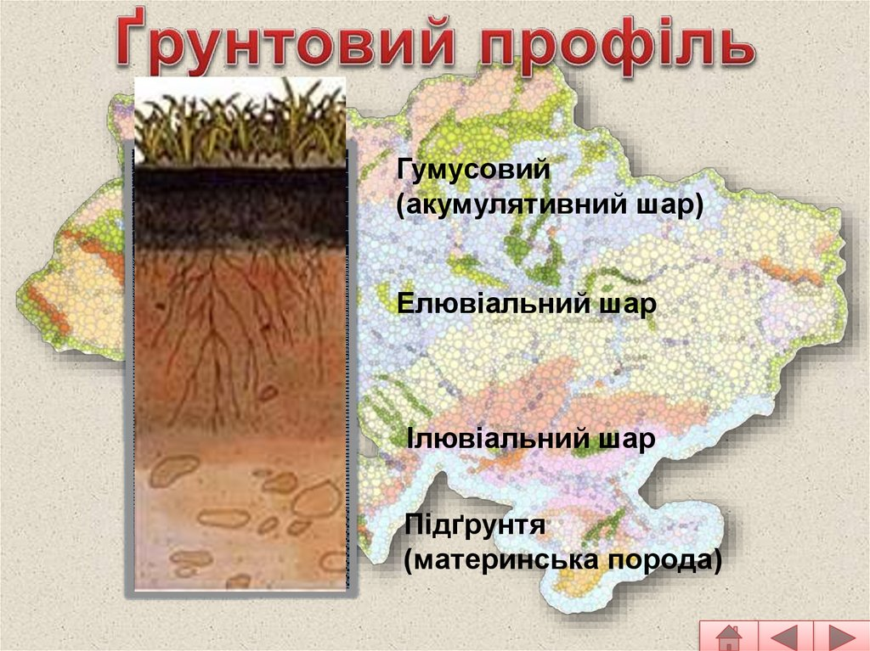
Е – елювіальний (вимивний) горизонт – це горизонт, з якого у процесі ґрунтоутворення виносяться речовини в нижні горизонти, або навіть і за межі ґрунтового профілю. У результаті цього процесу горизонт збіднюється глинистими мінералами, окислами і відносно збагачується кремнеземом.
І – ілювіальний (вмивний) горизонт – це горизонт, в якому відкладаються речовини, що вимиваються із ґрунтових горизонтів розміщених вище. Деколи в даний горизонт привносяться речовини внаслідок бокового току ґрунтових вод із підвищених елементів рельєфу.

Slide 21
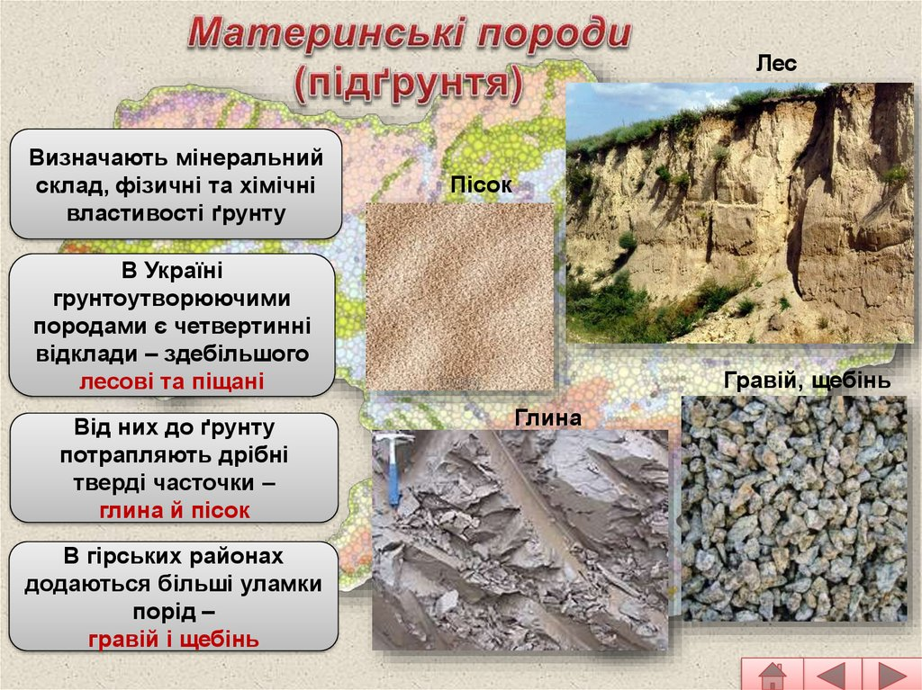

Slide 22
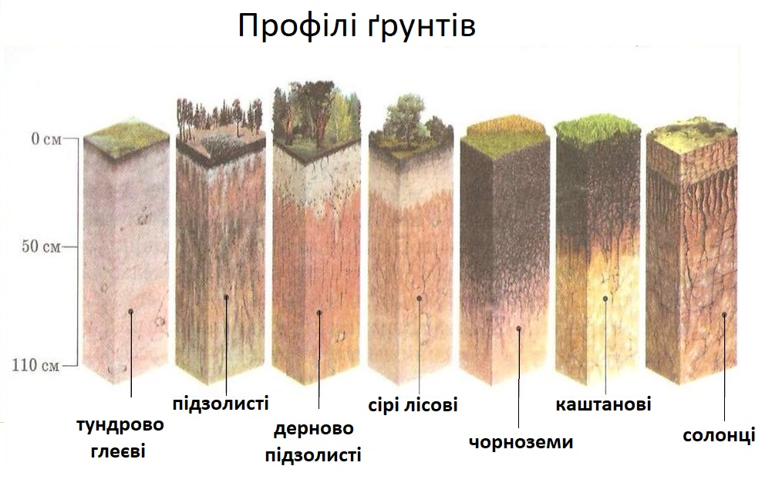

Slide 23
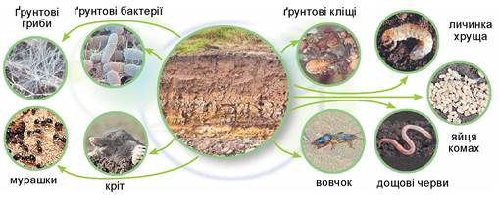
Ґрунти — се­ре­до­ви­ще для більшості жи­вих ор­ганізмів на по­верхні суші (по­над 90% ге­не­тич­но­го, ви­до­во­го різно­маніття рос­лин­но­го і тва­рин­но­го світу пе­ре­бу­ва­ють у грунті), де обов’яз­ко­ви­ми і най­ак­тивніши­ми учас­ни­ка­ми про­цесів грун­то­у­тво­рен­ня є рос­ли­ни та мікро­ор­ганізми. То­му фор­му­ван­ня ро­дю­чості грунтів слід роз­гля­да­ти як знач­ною мірою біологічне.
©Пропозиція - Головний журнал з питань агробізнесу
https://propozitsiya.com/ua/biologichno-aktyvni-grunty-yak-yih-sformuvaty

Slide 24
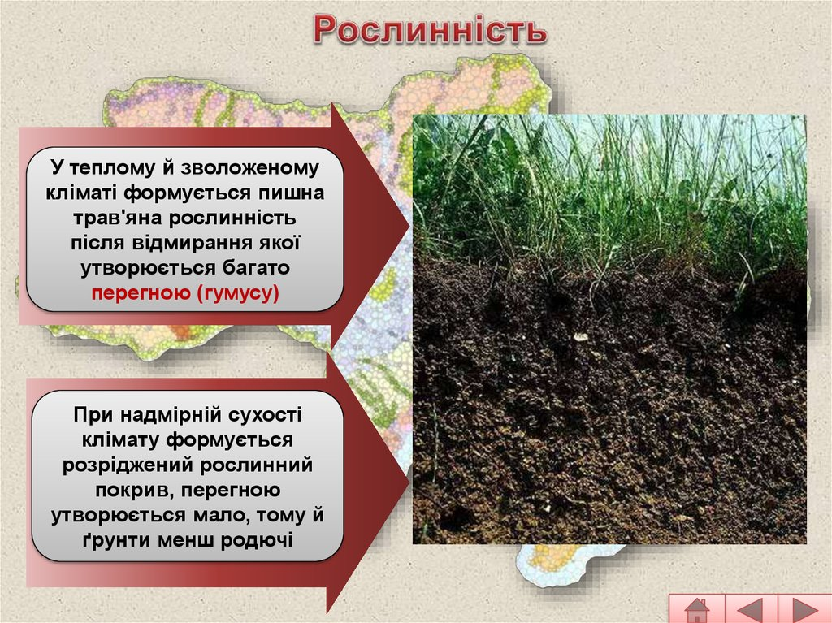

Slide 25
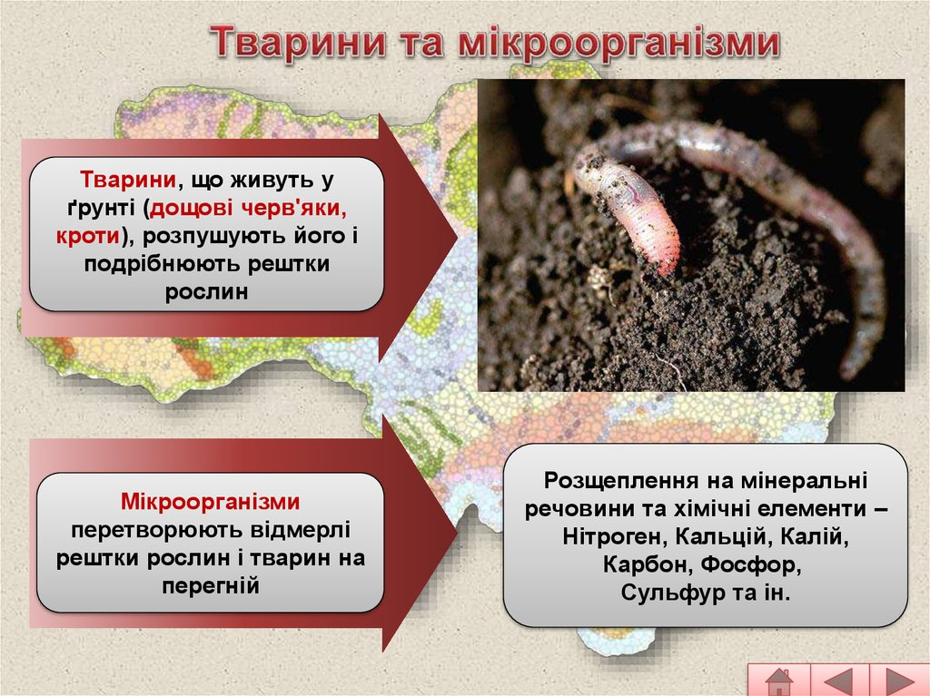

Slide 26
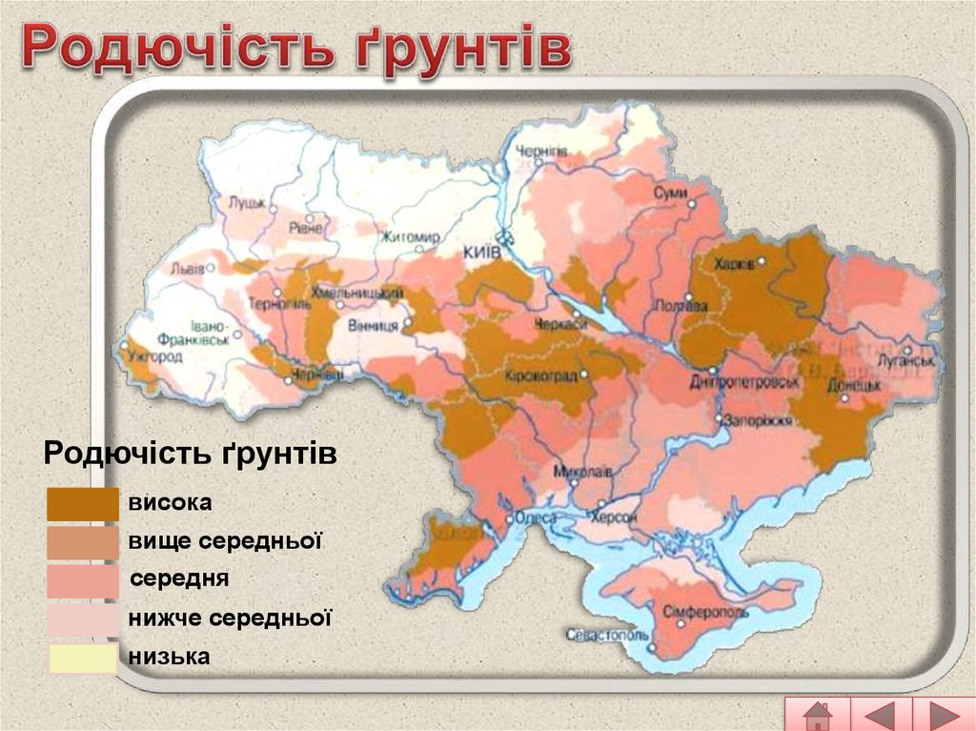

Slide 27
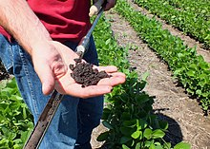
Родючість – це здатність ґрунту забезпечувати життєдіяльність рослин всіма необхідними їм умовами.
Факторами родючості ґрунту є достатня кількість води, поживних речовин, відповідні температурні умови, пухкість ґрунту, певна кількість повітря для дихання коріння рослин, окислення мінеральних сполук і життєдіяльність мікроорганізмів.

Slide 28
Категорії ґрунтової родючості:
Природна родючість. Ґрунт як природно-iсторичне тіло володіє
визначеною родючістю, яка називається “природною родючістю”. Вона є результатом розвитку ґрунтоутворюючих процесів, які призвели до утворення даного ґрунту як природного тіла, до якого не доторкалась рука людини. Вона притаманна лише цілинним землям.
Ефективна родючість. Коли людина починає використовувати ґрунт (землю) з господарською метою, він стає засобом виробництва. Людина господарською діяльністю (обробітком та іншими технологічними процесами) впливає на розвиток i зміну родючості ґрунту; його родючість проявляється у величині врожаю культурних рослин. Цю категорію виділяють як ефективну родючість.
Економічна родючість – це здатність землеробства, зумовлена соціально-економічними факторами, використовувати i підвищувати природну родючість ґрунту.

Slide 29
фактори, родючості ґрунтів
Гранулометричний склад ґрунту.
Структурність і водно-фізичні властивості ґрунту.
Теплові властивості ґрунту.
Вміст органічної речовини.
Біологічна активність ґрунту.
Поглинальна здатність ґрунту.

Slide 30
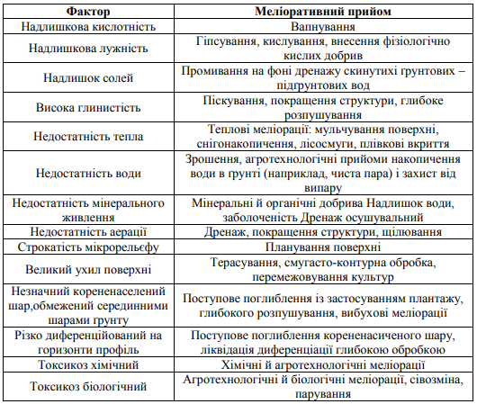
Фактори, що лімітують ґрунтову родючість

Slide 31
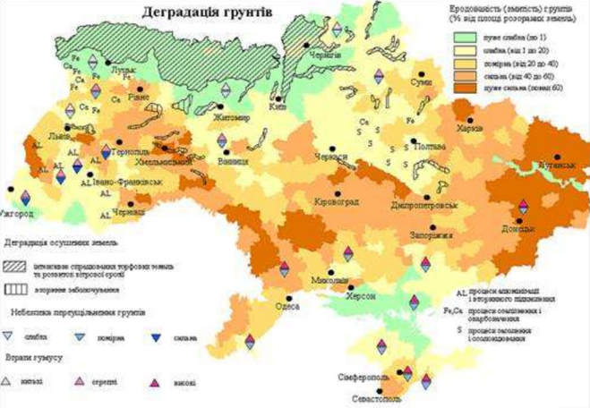
https://superagronom.com/karty/karta-gruntiv-ukrainy

Slide 32
